Slide 1
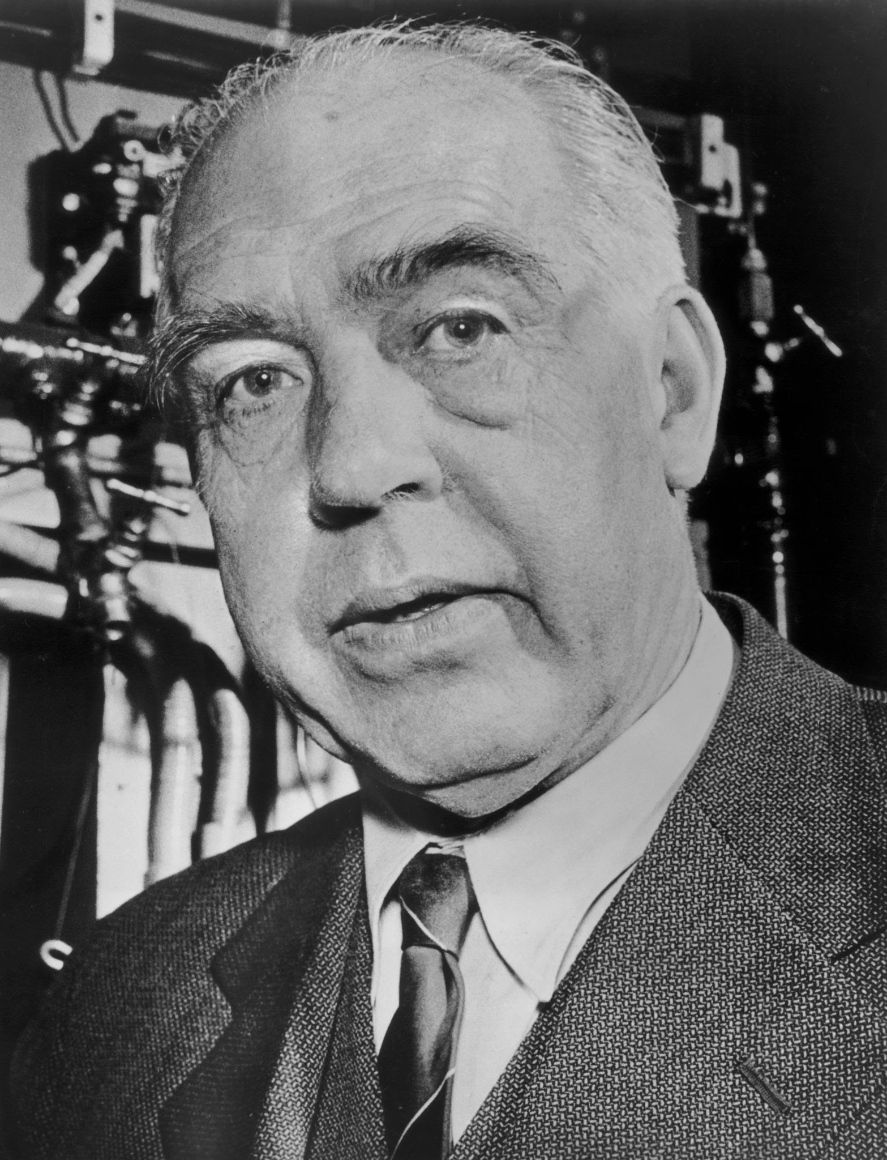
Bhor
Niels Bohr
1885 1962
danemark
Des éléctron qui sircule sur des orbitale

